Slide 1
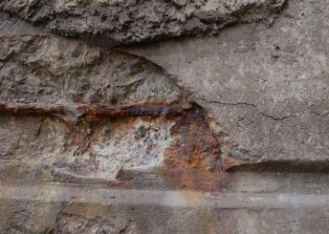
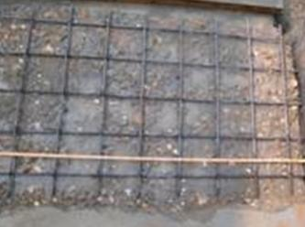
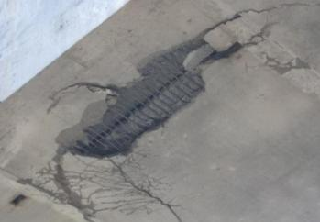
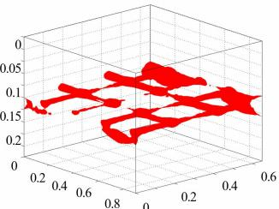
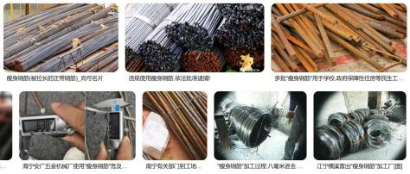
5.3 基于探地雷达的渗流追踪和大坝安全检测
技术需求背景
基于探地雷达的渗流追踪、 大坝安全检测、 混凝土钢筋网下的隐蔽病害检测
u钢筋网直径和间距检测
u钢筋网锈蚀检测
u钢筋网下的裂缝等病害检测

Slide 2
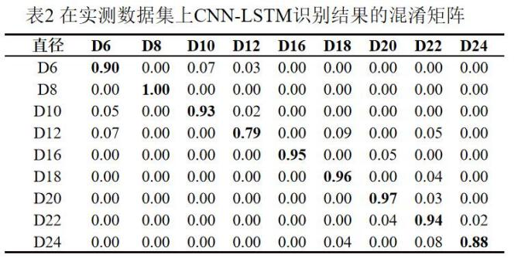
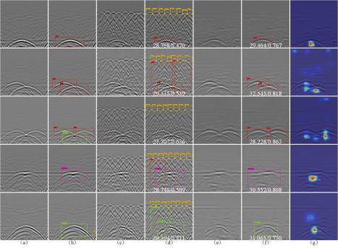
主要内容与关键技术
基于深度网络的钢筋直径估计技术
基于无监督的探地雷达杂波抑制技术
双/多极化探地雷达对钢筋网下隐蔽病害探测技术
基于生成对抗网络的钢筋网下病害探测和识别技术

Slide 3
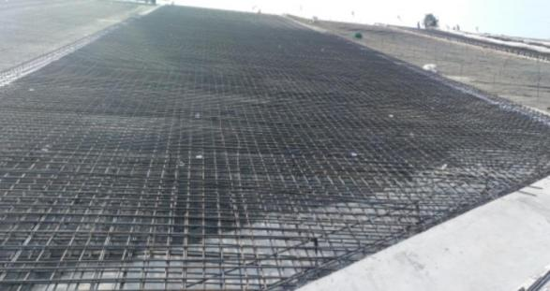
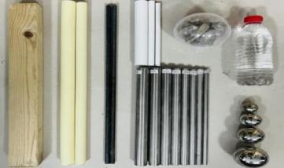
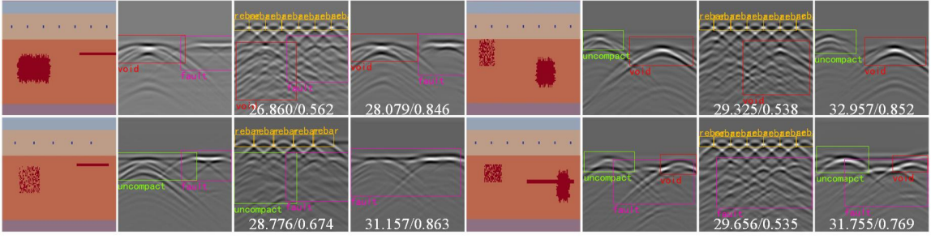
成果与应用
钢筋直径估计
钢筋网下的病害识别

